Slide 1
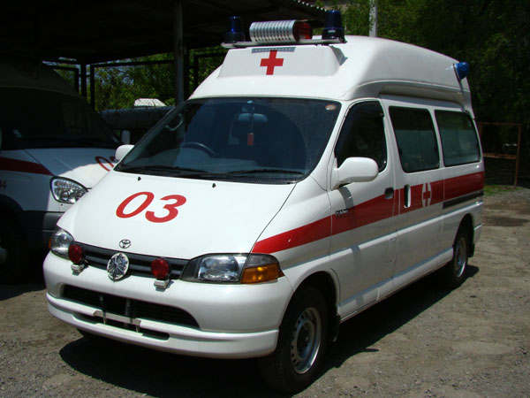
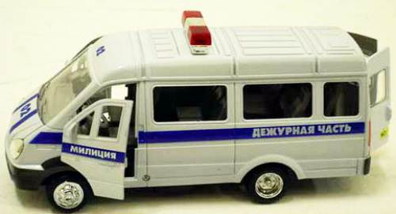
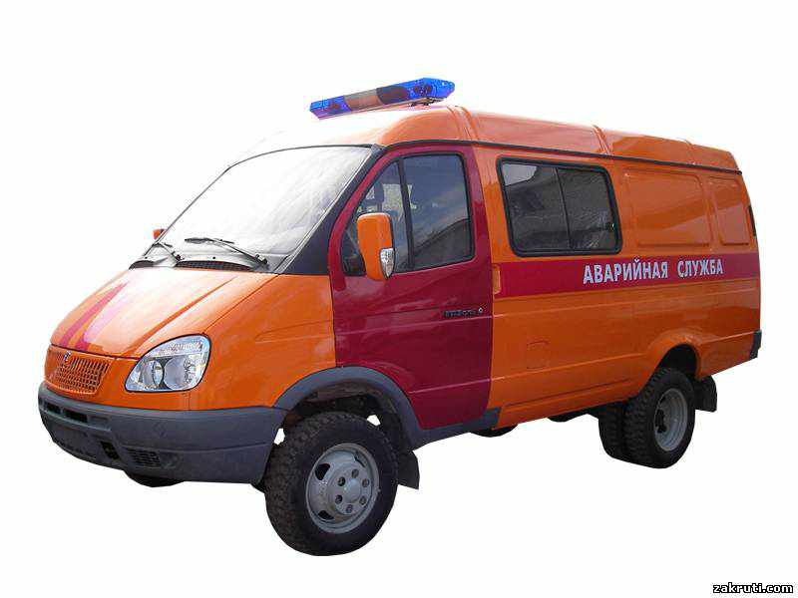
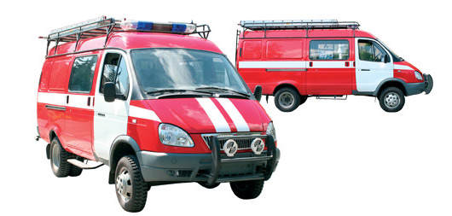
Алгоритм конструирования спецтранспорта марки «Газель»

Slide 2
1.

Slide 3
2.

Slide 4
3.

Slide 5
4.

Slide 6
5.
Пожарная машина 01
Скорая медицинская помощь 03
Полиция 02
Аварийная газовая служба 04

Slide 7
6.

Slide 8
7.

Slide 9
8.

Slide 10
1.
2.
3.
4.
5.
6.
Пожарная машина 01
Скорая медицинская помощь 03
Полиция 02
Аварийная газовая служба 04
7.
8.

